Slide 1
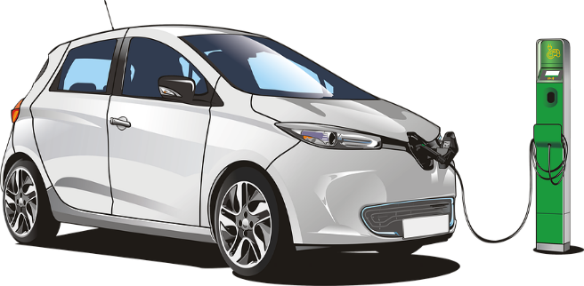
ACEROS PARA MOTORES DE MOVILIDAD ELÉCTRICA Y OTRAS APLICACIONES EN FRECUENCIAS HASTA 1,5 KHz
DANIEL LUIZ RODRIGUES JUNIOR; FERNANDO JOSÉ GOMES LANDGRAF; ADRIANO ALEX DE ALMEIDA; THOMAS SEIJI PASCOTO NISHIKAWA
INTRODUCCIÓN
Uno de los desafíos de la movilidad eléctrica es aumentar la autonomía de los vehículos. Además de mejorar las baterías, es necesario reducir el consumo energético de los motores eléctricos de tracción vehicular. Estos motores deben trabajar a velocidad variable y tener mayor densidad de potencia, es decir, tienen que ser menores, para ahorrar peso. La solución para estas dos demandas, velocidad variable y mayor densidad de potencia, exige el aumento de la frecuencia de excitación electromagnética. La presente tecnología patenta la creación de un nuevo acero, que disipa menos energía cuando se excita en frecuencias superiores a 400Hz, fabricado a partir de una modificación del proceso tradicional de producción de aceros eléctricos de grano no orientado (también llamados aceros GNO). El efecto técnico de la modificación es hacer que la pérdida magnética de potencia menos sensible al crecimiento de la frecuencia en relación al observado en los actuales aceros comerciales.
La disipación de energía en la histéresis magnética crece con el aumento de la frecuencia de la excitación. Los aceros comercialmente disponibles se han optimizado para la aplicación a 50/60Hz, y no son adecuados para las aplicaciones en frecuencias más altas. La patente adopta una solución de bajo costo, que huye del sentido común de los fabricantes de aceros para aplicaciones electromagnéticas: en altas frecuencias, es ventajoso usar el acero con un pequeño grado de encruado, siempre que dentro de ciertos límites.
APLICACIÓN Y ÁREA DE ESTUDIOS
La tecnología se inserta en el campo de la ingeniería, más precisamente en el sector de ingeniería metalúrgica y tiene su aplicación en el sector de ingeniería eléctrica.
Figuras 1. Coche eléctrico.
2. Gráfico de diferencias de desempeño entre la muestra comercial y la de esta tecnología, mostrando que en altas frecuencias la pérdida de potencia es menor en el acero objeto de esta patente.
ETAPA DE DESARROLLO
Área: Energía 0026/2017 Escuela Politécnica de São Paulo
Patente protegida bajo el nº: BR 102018067976-7
Unidad São Paulo alelima@usp.br www.patentes.usp.br

